Slide 1
Defragmentacija diska
Jan Rutar

Slide 2
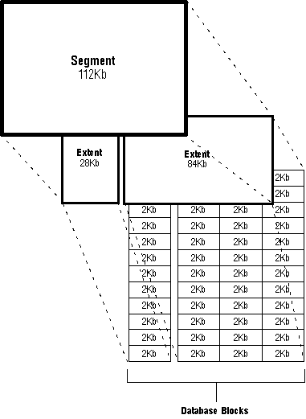
Shranjevanje datoteke v pomnilniku
Razpon (extent)
Neprekinjeno območje
Datoteka sestavljena iz več razponov

Slide 3
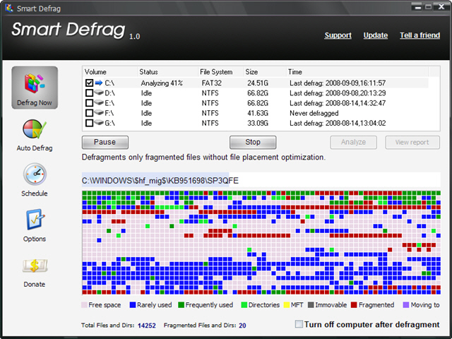
Fragmentacija diska
Razbitje datotek
Pisanje, brisanje in spreminjanje
Trdi disk
SSD

Slide 4
Vrste fragmentacije
Fragmentacija znotraj posamezne datoteke
Fragmentacij prostega prostora
Zmanjšanje lokalnosti sklicevanja med ločenimi, a sorodnimi datotekami
Fragmentacija v strukturah podatkov ali posebnih datotekah, rezerviranih za sam datotečni sistem

Slide 5
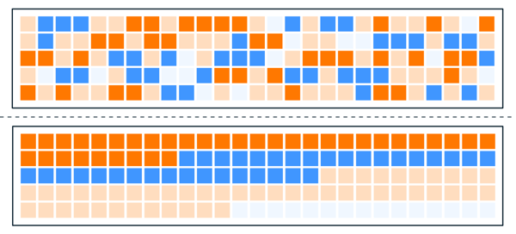
Defragmentacija
Zmanjšuje stopnjo fragmentacije
Preventivno ali retroaktivno

Slide 6
Retroaktivna defregmentacija
Več prehodov:
Analitični: določi obseg fragmentacije
Defregmentacijski: Reorganizacija podatkov
Kompakcijski: Zbližanje datotek
Konsolidacijski: Reorganizacija prostega prostora
Zaključni: Posodobitev datotečnega sistema

Slide 7

Windows
Datotečni system FAT
Datoteke niz gruč (FAT tabela)
Dodeljevanje gruč čim bližje skupaj
Defrag
Datotečni system NTFS
MTF (Master File Table)
Združevanje MTF
API za defregmentacijo
Avtomatsko defragmentiranje

Slide 8
Windows api
Kontrolne kode:
FSCTL_GET_VOLUME_BITMAP
FSCTL_GET_RETRIEVAL_POINTERS.
FSCTL_GET_RETRIEVAL_POINTERS ki vrne strukturo RETRIEVAL_POINTERS_BUFFER.
FSCTL_MOVE_FILE
Notes:
FSCTL_GET_VOLUME_BITMAP, najde prostor na disku, ki je dovolj velik, da sprejme celotno datoteko.
FSCTL_GET_RETRIEVAL_POINTERS, pridobi zemljevid trenutne razporeditve datotek na disku.
FSCTL_GET_RETRIEVAL_POINTERS ki vrne strukturo RETRIEVAL_POINTERS_BUFFER.
FSCTL_MOVE_FILE, premakne gručo med pregledovanjem strukture.

Slide 9
Linux
Datotečni system Btrfs
Princip COW (Copy on Write)
Odpravljanje fragmentacije:
Online fragmentacija (btrfs filesystem defragment)
Opcija –o nodatacow
Uporaba –o autodefrag

Slide 10
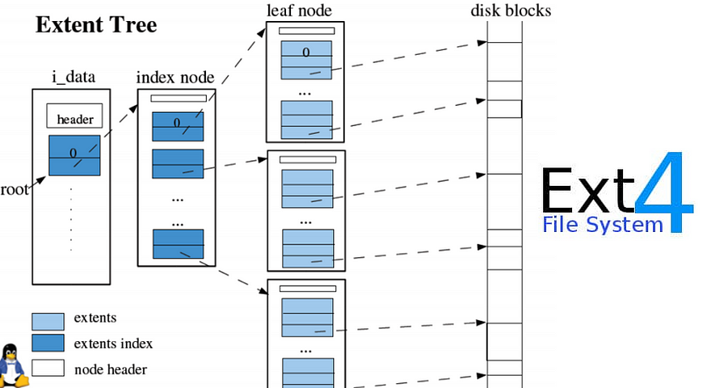
Datotečni system ext4
Za odpravljanje fragmentacije
Zamudna dodelitev (Delayed allocation)
Več bločni alokator (Multy-block allocator)
Podathkovni bloki blizu inode
Inode v istem bloku kot imenik
Razdelitev na blokovne skupine
Orodje e4defrag

Slide 11

MacOS
Datotečni system HFS+
Dodelitveni bloki
Razpon (par števil)
Zakasnjena dodelitev
Sprotna defregmentacija (on the fly):
Datoteka < 20MB
Ni v uporabi
Ni samo za branje (read only)
Več kot 8 razponov
Aktiven > 3min
iDefrag

Slide 12
Datotečni system APFS
Razdrobljenost metapodatkov
SSD
Ni orodja za defragmentacijo

